Slide 1
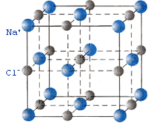
кристаллические решетки
Prezentacii.com

Slide 2
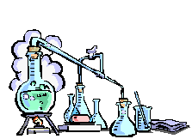
Твёрдые вещества
Аморфные
Кристаллические

Slide 3
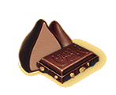
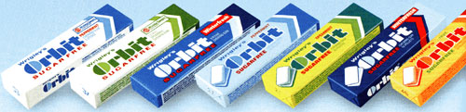
Аморфные вещества
Не имеют определённой температуры плавления
При нагревании размягчаются и переходят в текучее состояние

Slide 4
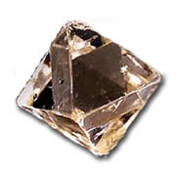


Кристаллические вещества
Имеют строго опреде-лённую температуру плавления
Характеризуются правильным расположением частиц, из которых они состоят (атомы, ионы, молекулы)

Slide 5
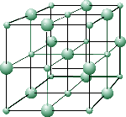
Кристаллическая решётка
Узлы кристаллических решёток

Slide 6

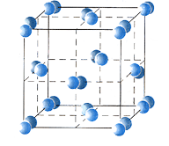
Типы кристаллических решёток
Ионная
Атомная
Молекулярная
Металлическая

Slide 7
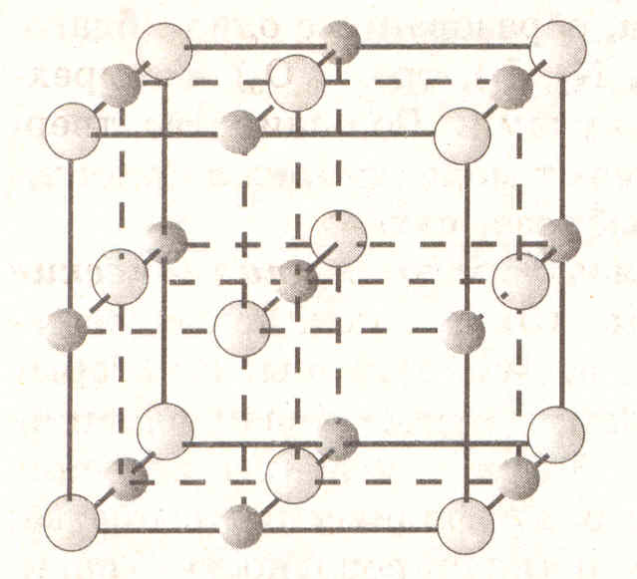
Ионная кристаллическая решётка

Slide 8
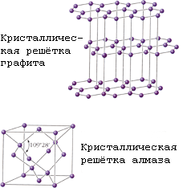
Атомная кристаллическая решётка

Slide 9
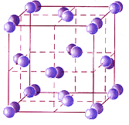
Молекулярная кристаллическая решётка
Кристаллическая решётка йода

Slide 10
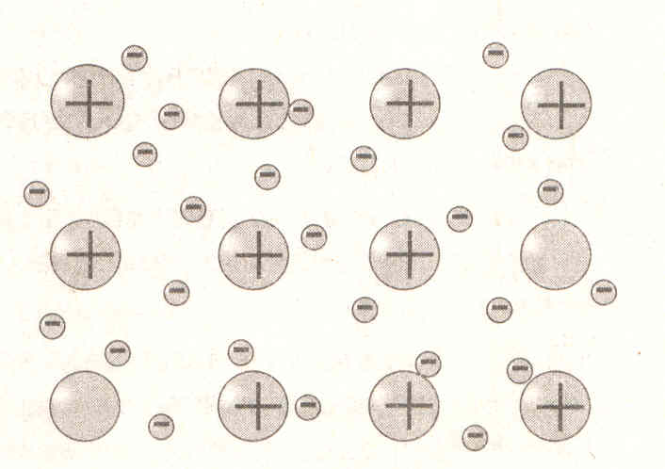
Металлическая кристаллическая решётка
В узлах решётки находятся атомы и ионы металла

Slide 11


Подумай и ответь !
Какие свойства имеют вещества с металлической решеткой?
Какие виды связи существуют в кристаллических решетках?
К какой кристаллической решетки относятся соли, основания, оксиды?

Slide 12
Список использованной литературы
Список использованной литературы
1) Учебник химии для 8 класса
Автор О.С.Габриелян.
2)»НОВЕЙШИЙ СПРАВОЧНИК ШКОЛЬНИКА»\
Составитель Г. П. Шалаева
3) Интернет

